Slide 1
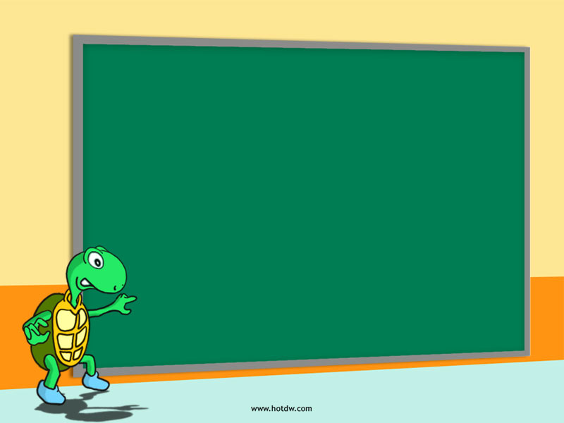
ỦY BAN NHÂN DÂN PHƯỜNG PHÚC LỢI
TRƯỜNG MẦM NON HOA SỮA
LÀM QUEN VĂN HỌC
Đề tài: Thơ “Cái lưỡi”
Lứa tuổi: 3-4 tổi
Giáo viên: Bùi Thị Hoa

Slide 2

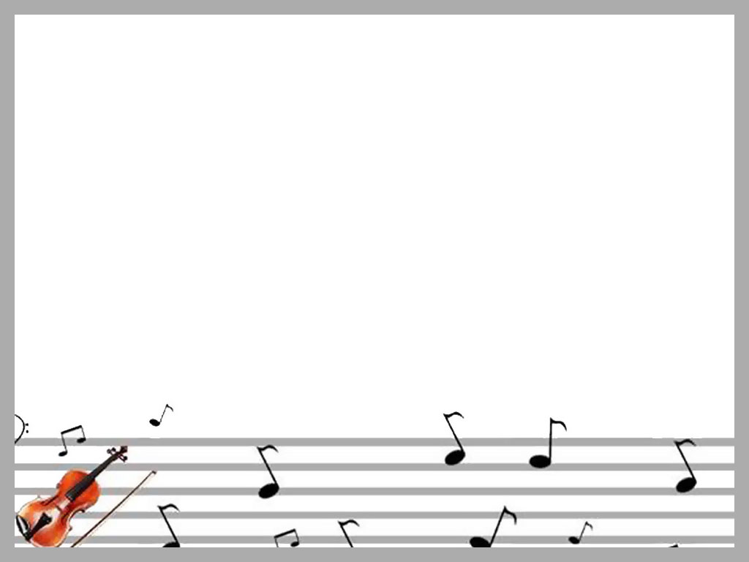

Ổn định và
gây hứng thú

Slide 3
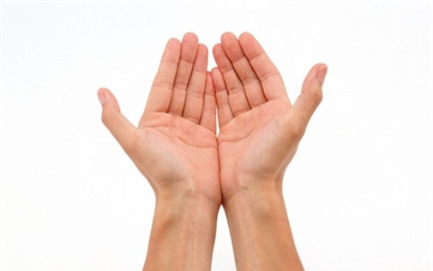
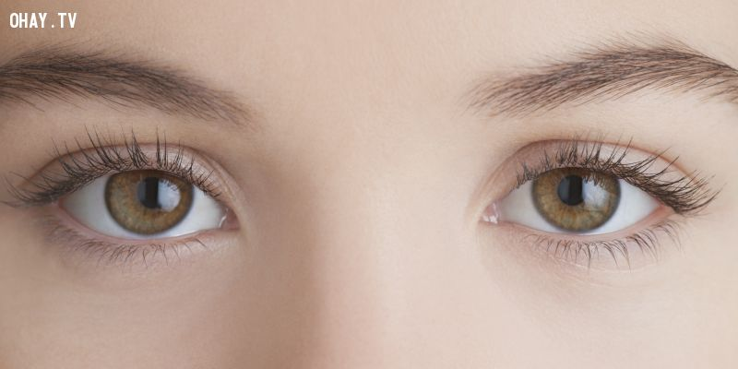
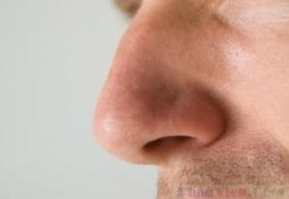
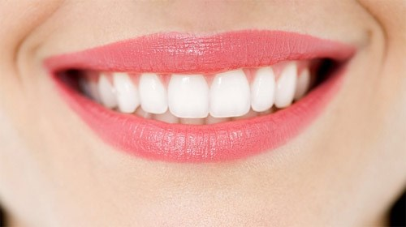
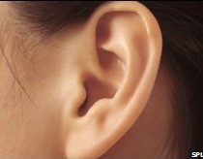
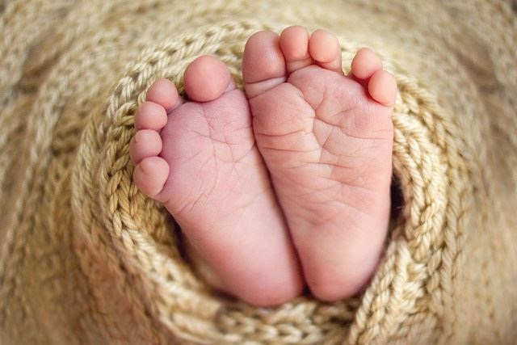

Slide 4
Miệng
Đôi mắt
Để ngửi, thở
Mũi
Để nhìn
Để ăn, nói, cười,…

Slide 5

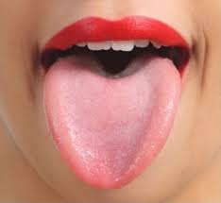
Răng
Lưỡi

Slide 6

Hoạt động 1
Cô đọc diễn cảm

Slide 7

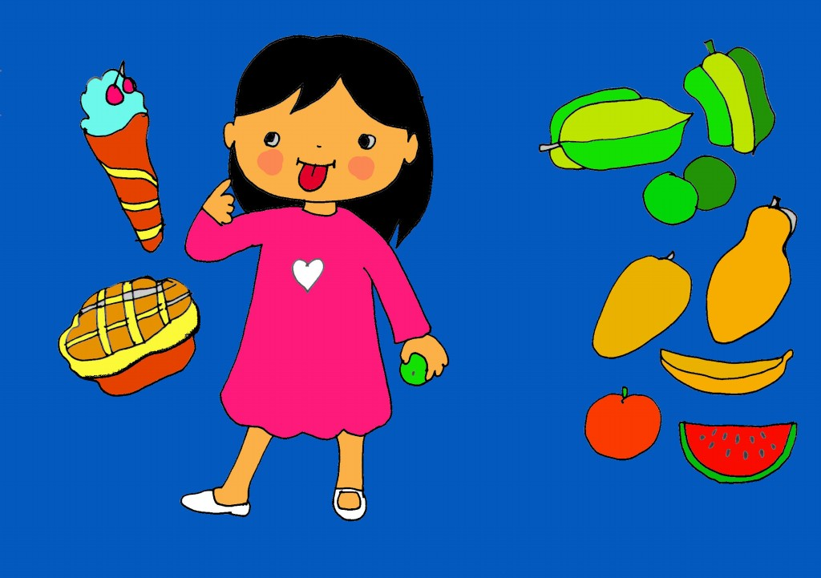
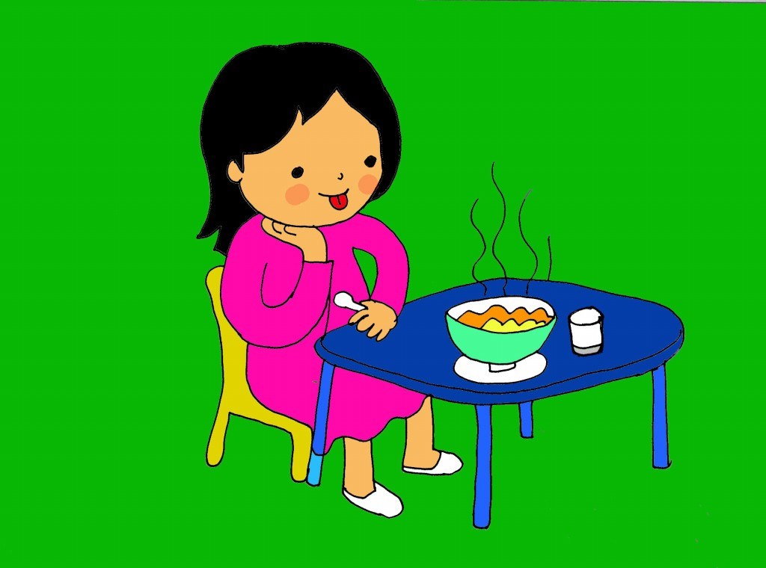
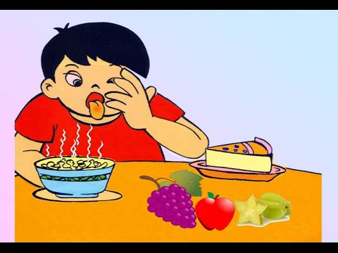

Slide 8
Hoạt động 2
Trích dẫn – Đàm thoại

Slide 9
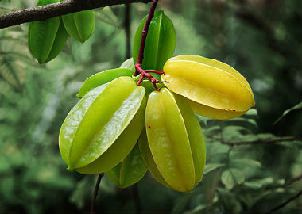
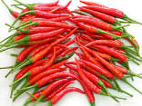
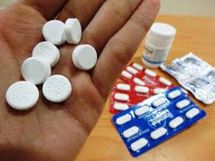

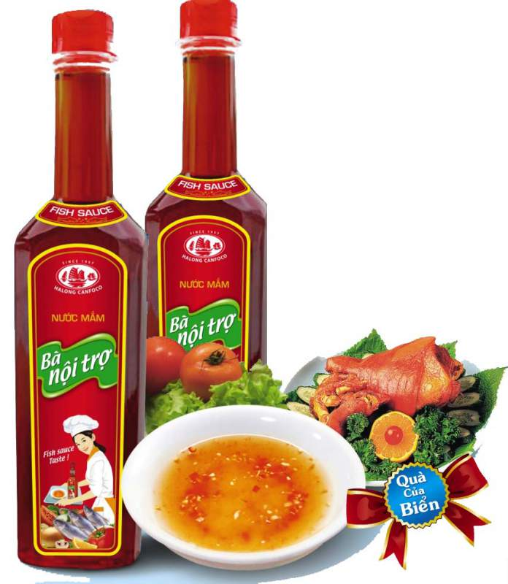
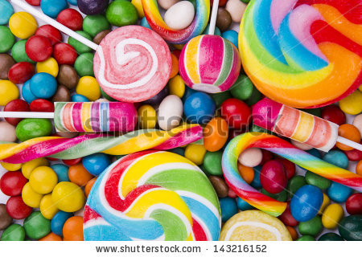
Ớt (cay)
Thuốc (đắng)
Khế (chua)
Kẹo (ngọt)
Mắm (mặn)
Lưỡi dùng để nếm vị thức ăn

Slide 10

Khi thức ăn nóng, không nên ăn ngay, phải chờ cho thức ăn nguội mới ăn

Slide 11

Ăn nóng sẽ bị bỏng lưỡi

Slide 12

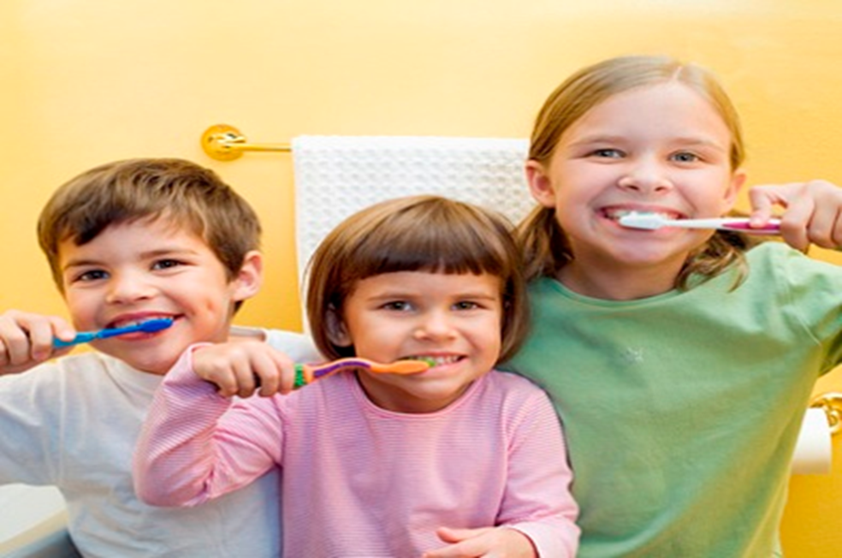
Giáo dục trẻ: hàng ngày
vệ sinh răng,miệng
sạch sẽ, không cho tay vào miệng, hay các vật lạ vào miệng nhé!

Slide 13


Hoạt động 3
Dạy trẻ đọc thơ

Slide 14

CHÚC CÁC CÔ NHIỀU SỨC KHỎE!
CHÚC CÁC CHÁU CHĂM NGOAN, HỌC GIỎI

